Slide 1


Název projektu: | ZŠ Háj ve Slezsku – Modernizujeme školu
Číslo projektu: | CZ.1.07/1.4.00/21.3459
Oblast podpory: | Zlepšení podmínek pro vzdělávání na základních školách Vzdělávání pro konkurenceschopnost č. výzvy 21, prior. osa 7.1. Počáteční vzdělávání
Výuková oblast: | Člověk a jeho svět
Číslo materiálu: | VY_12_INOVACE_341
Ročník: | 2.
Sada: | Prvouka
Druh: | Prezentace
Autor: | Mgr. Andrea Hamplová
Název: | Vnitřní orgány
Anotace: | Obeznámení s pojmy, přiřazování, orientace, získání elementárních poznatků
Datum vytvoření: | 20.11.2012
Datum ověření: | 21.1.2013

Slide 2
Vnitřní orgány
Uvnitř těla jsou ukryty pro život důležité orgány.

Slide 3
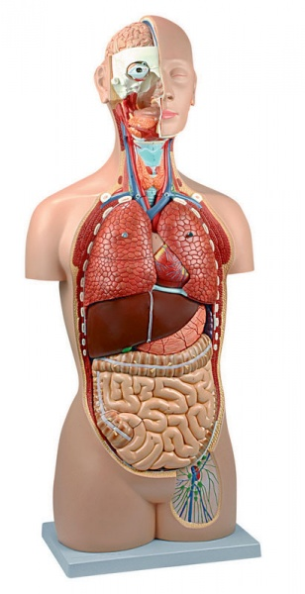
Mozek
Játra
Plíce
Srdce
Žaludek
Střeva

Slide 4
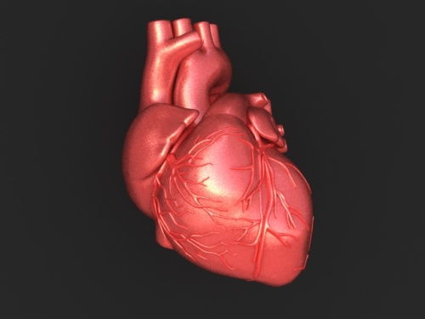
Srdce
Nejvzácnějším a nejdůležitějším orgánem je srdce, které umožňuje rozvádění krve po celém těle

Slide 5
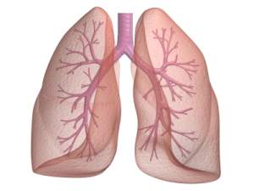
Plíce
Slouží k dýchání
Vdechujeme kyslík a vydechujeme oxid uhličitý

Slide 6
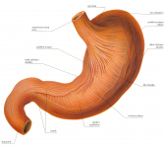
Žaludek
Žaludek slouží ke zpracování potravy a poté se potrava přesunuje do střev

Slide 7
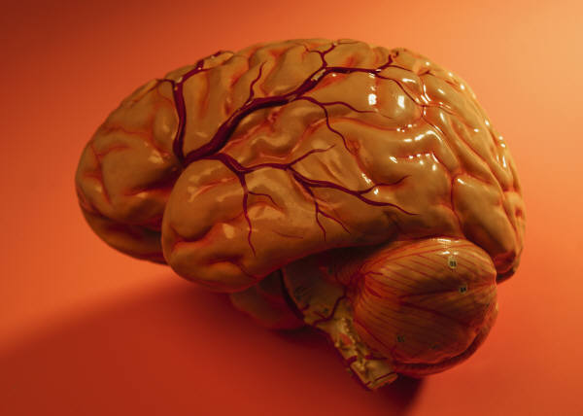
Mozek
Řídící centrum celého těla
Je uložený v hlavě
Mozek nám umožňuje myslet, mluvit, učit se, pracovat i pohybovat se

Slide 8
Otázky:
1. Jaký orgán slouží k dýchání?
2. Jak se jmenuje řídící centrum našeho těla?
3. Vyjmenuj orgány našeho těla a jednoduše popiš jejich činnost

Slide 9
Cit. 2012-11-20 Obrazový materiál dostupný na:
http://www.google.cz/imgres?q=vnit%C5%99n%C3%AD+org%C3%A1ny+lidsk%C3%A9ho+t%C4%9Bla&num=10&um=1&hl=cs&biw=1366&bih=667&tbm=isch&tbnid=1OP7Cxu-vhSLQM:&imgrefurl=http://www.helago-cz.cz/product/6000-51-torso-bez-pohlavi-16-casti/&docid=4eFnJj50bBDVoM&imgurl=http://www.helago-cz.cz/public/content-images/cz/product/3507.jpg&w=308&h=600&ei=GomrUKigCYbAswbBiYHwAQ&zoom=1&iact=hc&vpx=786&vpy=100&dur=7288&hovh=314&hovw=161&tx=100&ty=188&sig=116795107639744240493&sqi=2&page=1&tbnh=155&tbnw=79&start=0&ndsp=22&ved=1t:429,r:4,s:0,i:78
20.11.2012 15.07
http://www.google.cz/imgres?q=lidsk%C3%A9+srdce&um=1&hl=cs&sa=X&biw=1366&bih=667&tbm=isch&tbnid=c0vEuwacJW-VAM:&imgrefurl=http://answers.wikia.com/wiki/How_many_ounces_does_a_human_heart_weigh&docid=yME3aO3OovKxlM&imgurl=http://images3.wikia.nocookie.net/__cb20110712151817/answers/images/7/74/Heart.jpg&w=500&h=375&ei=Ko-rUO71AoPOtAai4oDICg&zoom=1&iact=hc&vpx=174&vpy=244&dur=114&hovh=194&hovw=259&tx=138&ty=87&sig=116795107639744240493&page=1&tbnh=133&tbnw=167&start=0&ndsp=28&ved=1t:429,r:7,s:0,i:87
20.11.2012 15.16
http://www.google.cz/imgres?q=pl%C3%ADce&start=74&num=10&um=1&hl=cs&biw=1366&bih=667&tbm=isch&tbnid=YkvRo2JxV_OHaM:&imgrefurl=http://consciouslifenews.com/lungs-brush-clean-contaminants/1136645/&docid=kHxJXcTTufGlAM&imgurl=http://consciouslifenews.com/wp-content/uploads/2012/09/lungs.jpg&w=300&h=225&ei=vpCrUKG7EcvhtQbKzoHoDw&zoom=1&iact=hc&vpx=472&vpy=280&dur=1487&hovh=180&hovw=240&tx=185&ty=99&sig=116795107639744240493&sqi=2&page=4&tbnh=128&tbnw=182&ndsp=33&ved=1t:429,r:83,s:0,i:193
20.11.2012 15.17
http://www.google.cz/imgres?q=%C5%BEaludek&hl=cs&sa=X&biw=1366&bih=667&tbm=isch&prmd=imvns&tbnid=TXsQFvVIyu1jyM:&imgrefurl=http://skolajecna.cz/biologie/Sources/Photogallery_Textbook.php%3FintPhotogallerySectionId%3D50000%26intPhotogalleryLastSectionId%3D50000%26intPage%3D3&docid=w93sh0vd6tOPVM&imgurl=http://skolajecna.cz/biologie/Images/Textbook/Medium/0050000/00119.png&w=168&h=150&ei=yZKrULPcCcHXtAaivoGQAw&zoom=1&iact=hc&vpx=830&vpy=238&dur=663&hovh=120&hovw=134&tx=79&ty=52&sig=116795107639744240493&page=1&tbnh=120&tbnw=134&start=0&ndsp=19&ved=1t:429,r:4,s:0,i:95
20.11.2012 15.27
Klipart – www.office.microsoft.com
20.11.2012 15.34

